Slide 1








Trường TH Đoàn kết
Chào mừng đến với tiết học đầu tiên ở bật Tiểu học
Âm nhạc lớp1

Slide 2

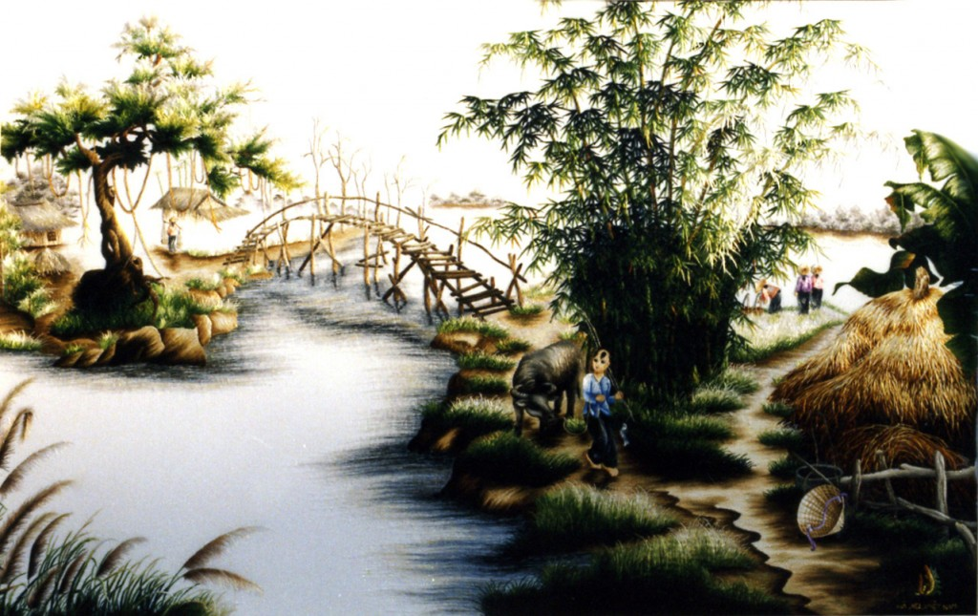
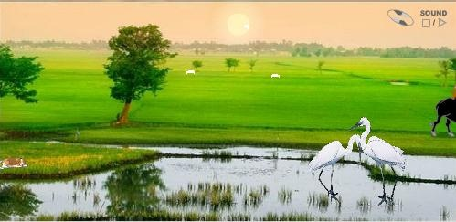
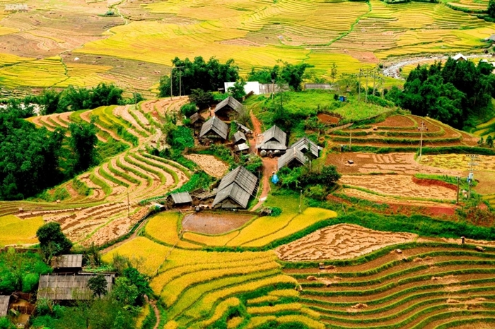
Quan sát

Slide 3
Âm nhạc
Tiết 1 – Học hát bài hát: QUÊ HƯƠNG TƯƠI ĐẸP
Dân ca Nùng
Đặt lời: ANH HOÀNG

Slide 4
Hướng dẫn đọc lời ca
Quê hương em biết bao tươi đẹp
Đồng lúa xanh, núi rừng ngàn cây
Khi mùa xuân thắm tươi đang trở về
Ngàn lời ca vui mừng chào đón
Thiết tha tình quê hương.

Slide 5

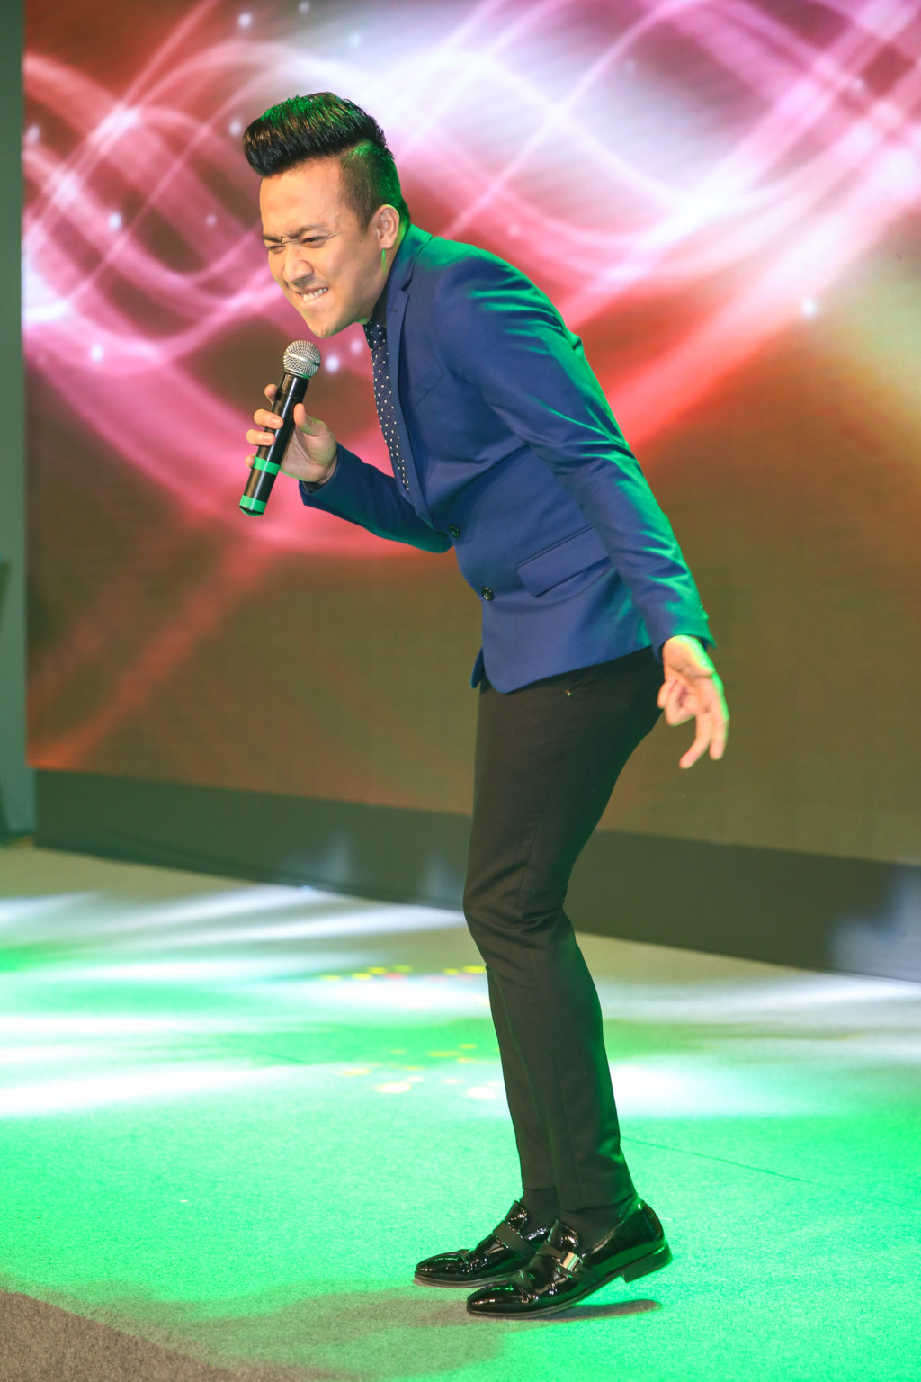

Hát mẫu
Nghe giai điệu bài hát
Nghe giáo viên hát mẫu

Slide 6

Khởi động giọng
1/ à a á á a à
2/ ì i í í i ì
3/ ồ ô ố ố ô ồ
4/ ù u ú ú u ù

Slide 7
Dạ hát
Quê hương em biết bao tươi đẹp

Slide 8
Dạy hát
Đồng lúa xanh núi rừng ngàn cây

Slide 9
Dạy hát
Khi mùa xuân
thắm tươi đang trở về

Slide 10
Dạy hát
Ngàn lời ca
vui mừng chào đón

Slide 11
Dạy hát
Thiết tha tình quê hương.

Slide 12
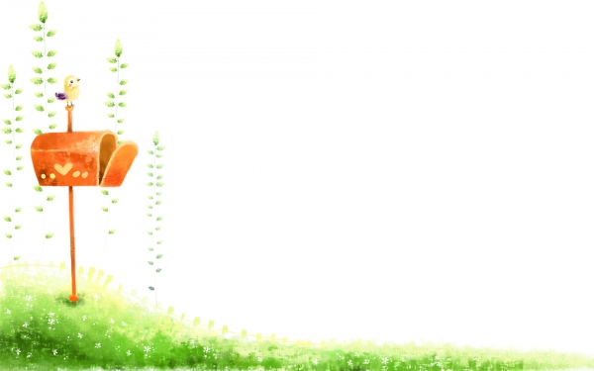









Hát cả bài
1
Quê
hương
em
biết
bao
tươi
đẹp.
2
Đồng
lúa
xanh
núi
rừng
ngàn
cây.
3
Khi
mùa
xuân
thắm
tươi
đang
trở
về.
4
Ngàn
lời
ca
vui
mừng
chào
đón.
5
Thiết
tha
tình
quê
hương.

Slide 13
Hát theo nhóm
1
Quê
hương
em
biết
bao
tươi
đẹp.
2
Đồng
lúa
xanh
núi
rừng
ngàn
cây.
3
Khi
mùa
xuân
thắm
tươi
đang
trở
về.
4
Ngàn
lời
ca
vui
mừng
chào
đón.
5
Thiết
tha
tình
quê
hương.

Slide 14
Hát theo nhóm
Quê hương em biết bao tươi đẹp
Đồng lúa xanh núi rừng ngàn cây
Khi mùa xuân thắm tươi đang trở về
Ngàn lời ca vui mừng chào đón
Thiết tha tình quê hương

Slide 15
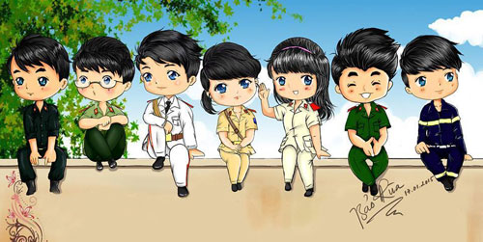
Hát tốp ca

Slide 16
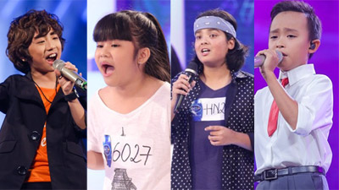
Hát tốp ca

Slide 17
Củng cố, dặn dò
Em hãy kể một cảnh đẹp quê hương em?
Nội dung bài hát miêu tả gì?
Học sinh tự nêu.
Bài hát tả cảnh đẹp của quê hương.
Học sinh nhắc lại nội dung bài học mới
Bài hát thuộc dân ca nào?
Bài hát thuộc dân ca Nùng.
Do ai đặt lời?
Do Anh Hoàng đặt lời.

Slide 18
Âm nhạc
Tiết 1 – Học hát bài hát: QUÊ HƯƠNG TƯƠI ĐẸP
Dân ca Nùng
Đặt lời: ANH HOÀNG

Slide 19
Hát theo nhóm
Quê hương em biết bao tươi đẹp
Đồng lúa xanh núi rừng ngàn cây
Khi mùa xuân thắm tươi đang trở về
Ngàn lời ca vui mừng chào đón
Thiết tha tình quê hương

Slide 20
Củng cố, dặn dò
Về học thuộc lời bài hát

Slide 21
Nhận xét tiết học
Tuyên dương và nhắc nhở học sinh.

Slide 22






Tiết học đến đây kết thúc, chúc quý thầy cô và các em dồi dào sức khỏe.

